Slide 1

Algoritmos y Programación I
Curso Essaya - 75.40 / 95.14 Clase 2 Sintaxis y Gramática - Funciones

Slide 2
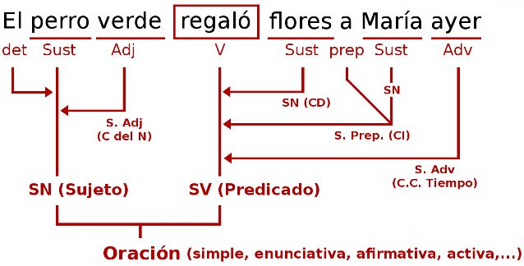
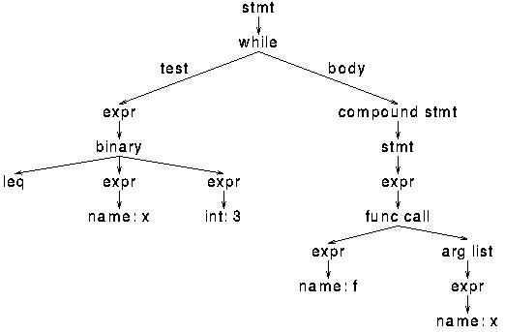
Python: Sintaxis y gramática
while x <= 3: f(x)

Slide 3
def suma_cuadrados(n):
suma = 0
for i in range(1, n + 1):
suma = suma + cuad(i)
return suma
print("Suma:", suma_cuadrados(5))

Slide 4
Nombres / Identificadores
def suma_cuadrados(n):
suma = 0
for i in range(1, n + 1):
suma = suma + cuad(i)
return suma
print("Suma:", suma_cuadrados(5))
Empezar con: a...z A...Z _
Luego: a...z A...Z 0...9 _
Válidos:
suma_cuadrados
sumaCuadrados
SumaCuadrados
_suma_cuadrados
SUMA_CUADRADOS
SumaCuadra2
Inválidos:
2SumaCuadra
SumaCuadra-2
def

Slide 5
Palabras reservadas
def suma_cuadrados(n):
suma = 0
for i in range(1, n + 1):
suma = suma + cuad(i)
return suma
print("Suma:", suma_cuadrados(5))
False await else import pass None break except in raise True class finally is return and continue for lambda try as def from nonlocal while assert del global not with async elif if or yield

Slide 6
Expresiones
def suma_cuadrados(n):
suma = 0
for i in range(1, n + 1):
suma = suma + cuad(i)
return suma
print("Suma:", suma_cuadrados(5))
Expresión | Estado | Valor
0 |  | 0
suma + cuad(i) | suma → 0 i → 1 | 1
suma + cuad(i) | suma → 1 i → 2 | 5

Slide 7
Expresiones simples
y compuestas
def suma_cuadrados(n):
suma = 0
for i in range(1, n + 1):
suma = suma + cuad(i)
return suma
print("Suma:", suma_cuadrados(5))
suma + cuad(i)
range(1, n + 1)
print("Suma:", suma_cuadrados(5))

Slide 8
Expresiones:
• Literal
def suma_cuadrados(n):
suma = 0
for i in range(1, n + 1):
suma = suma + cuad(i)
return suma
print("Suma:", suma_cuadrados(5))
Cadenas de caracteres (str)
"" "Hola"
'' 'Hola'
"""""" """Hola"""
'''Línea 1
Línea 2
Línea 3'''
Números enteros (int)
0 -3 42
Números de punto flotante (float)
0.0 -3.3 42.92039

Slide 9
Expresiones:
• Literal
• Variable
def suma_cuadrados(n):
suma = 0
for i in range(1, n + 1):
suma = suma + cuad(i)
return suma
print("Suma:", suma_cuadrados(5))
Expresión: variable
<nombre>
Expresión | Estado | Valor
n | n → 5 | 5
i | i → 1 | 1
suma | suma → 55 | 55

Slide 10
Expresiones:
• Literal
• Variable
• Operación
def suma_cuadrados(n):
suma = 0
for i in range(1, n + 1):
suma = suma + cuad(i)
return suma
print("Suma:", suma_cuadrados(5))
Expresión: operación
<expresión> <operador> <expresión>
Expresión | Estado | Valor
n + 1 | n → 5 | 6
"a" + "b" |  | "ab"
n * 2 | n → 5 | 10
"a" * 3 |  | "aaa"
n ** 2 | n → 5 | 25
Expresión | Estado | Valor
2 * 3 + 1 |  | 7
2 * (3 + 1) |  | 8
14 / 4 |  | 3.5
14 // 4 |  | 3
14 % 4 |  | 2

Slide 11
Expresiones:
• Literal
• Variable
• Operación
• Llamada a función
def suma_cuadrados(n):
suma = 0
for i in range(1, n + 1):
suma = suma + cuad(i)
return suma
print("Suma:", suma_cuadrados(5))
Expresión: llamada a función
<expresión>(<expresión>, <expresión>, ...)

Slide 12
Instrucciones /
Sentencias
def suma_cuadrados(n):
suma = 0
for i in range(1, n + 1):
suma = suma + cuad(i)
return suma
print("Suma:", suma_cuadrados(5))

Slide 13
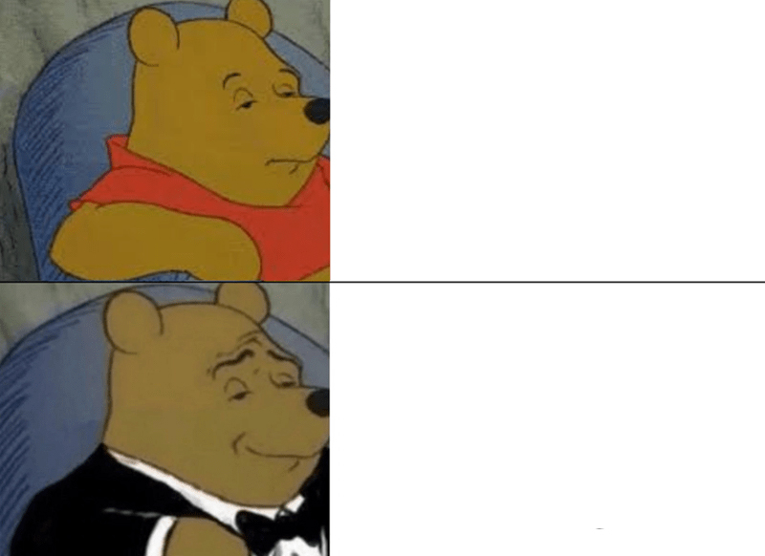
Instrucciones:
• Asignación
def suma_cuadrados(n):
suma = 0
for i in range(1, n + 1):
suma = suma + cuad(i)
return suma
print("Suma:", suma_cuadrados(5))
Instrucción: asignación
<nombre> = <expresión>
Atajos:
a = a + b → a += b
a = a - b → a -= b
a = a * b → a *= b
a = a / b → a /= b
suma = suma + cuad(i)
→ suma += cuad(i)

Slide 14
Instrucciones:
• Asignación
• Definición de función
def suma_cuadrados(n):
suma = 0
for i in range(1, n + 1):
suma = suma + cuad(i)
return suma
print("Suma:", suma_cuadrados(5))
Instrucción: definición de función
def <nombre>(<nombre>, <nombre>, ...):
<instrucciones>
Firma / Prototipo / Interfaz
Cuerpo

Slide 15
Instrucciones:
• Asignación
• Definición de función
• return
def suma_cuadrados(n):
suma = 0
for i in range(1, n + 1):
suma = suma + cuad(i)
return suma
print("Suma:", suma_cuadrados(5))
Instrucción: return
return <expresión>
def f():
return "hola"
x = f()
x ➞ "hola"
def f():
print("hola")
x = f()
x ➞ None

Slide 16
Instrucciones:
• Asignación
• Definición de función
• return
• Expresión
def suma_cuadrados(n):
suma = 0
for i in range(1, n + 1):
suma = suma + cuad(i)
return suma
print("Suma:", suma_cuadrados(5))
Instrucción: expresión
<expresión>
def f():
8
abs(-25.8 + 33)
"holis"
f()
8
7.2
"holis"
None

Slide 17
Instrucciones:
• Asignación
• Definición de función
• return
• Expresión
• Ciclo definido
def suma_cuadrados(n):
suma = 0
for i in range(1, n + 1):
suma = suma + cuad(i)
return suma
print("Suma:", suma_cuadrados(5))
Instrucción: ciclo definido
for <nombre> in <expresión>:
<instrucciones>
iterable
range(n) →
(0, 1, ..., n-1)
range(a,b) →
(a, a+1, ..., b-1)
(1, 3, 9, 27)
secuencia literal

Slide 18
Instrucciones:
• Asignación
• Definición de función
• return
• Expresión
• Ciclo definido
• import
Instrucción: import
import <nombre>
import math
print(math.sin(math.pi))
Instrucción: from...import
from <nombre> import <nombre>
from math import pi, sin
print(sin(pi))
from math import *
print(sin(pi))

Slide 19
Documentación
help(cuad)
def cuad(x):
"Dado un número x, calcula x²"
return x * x
# También podríamos haber hecho x ** 2
def modulo_vector(x, y):
"""Calcula el módulo de un vector 2D.
Argumentos:
x: (float|int) coordenada de las abscisas
y: (float|int) coordenada de las ordenadas
Devuelve: (float) el módulo del vector
"""
return (x ** 2 + y ** 2) ** 0.5

Slide 20
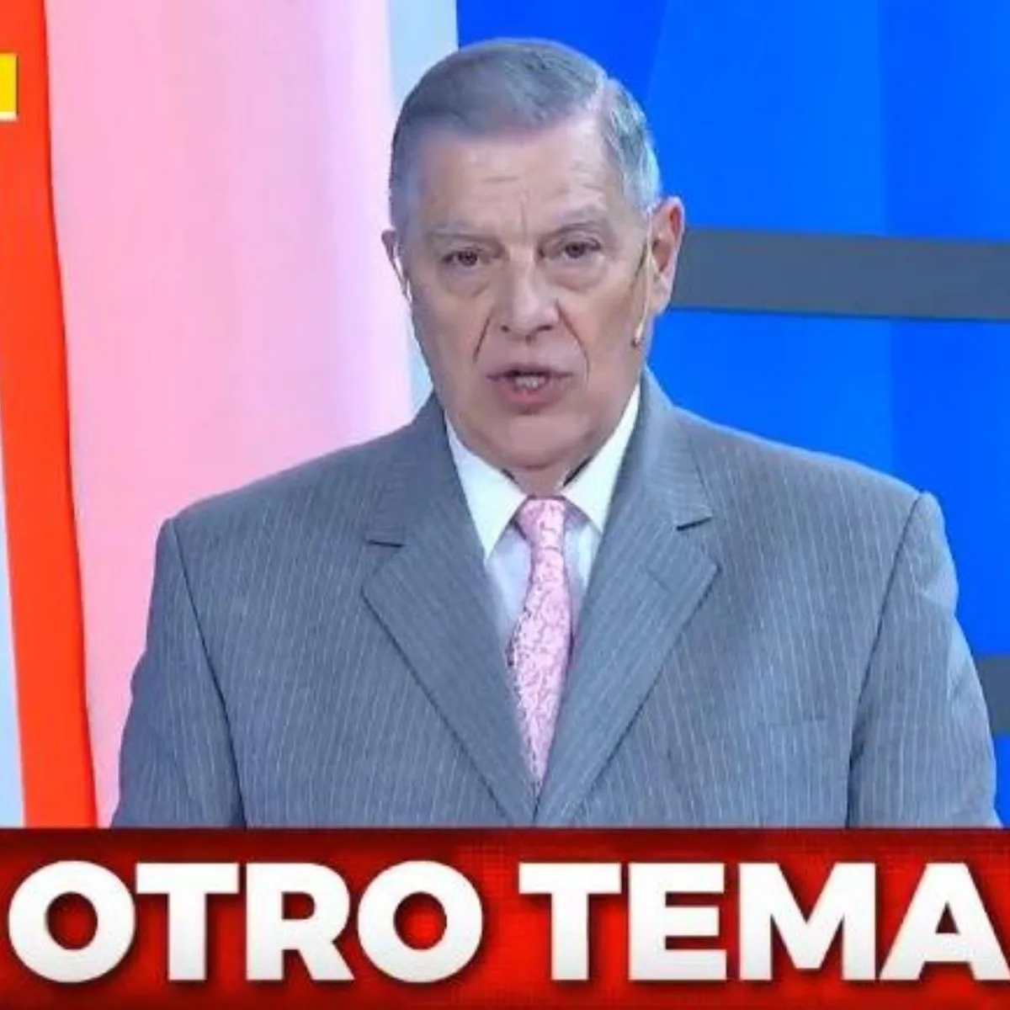

Slide 21
Funciones

Slide 22
Funciones
f(x, y)
entrada
parámetros
argumentos
salida
valor de retorno
resultado
x
f
y

Slide 23
Funciones
cuad(x)
x
cuad
x²
raiz(x)
x
raiz
√x

Slide 24
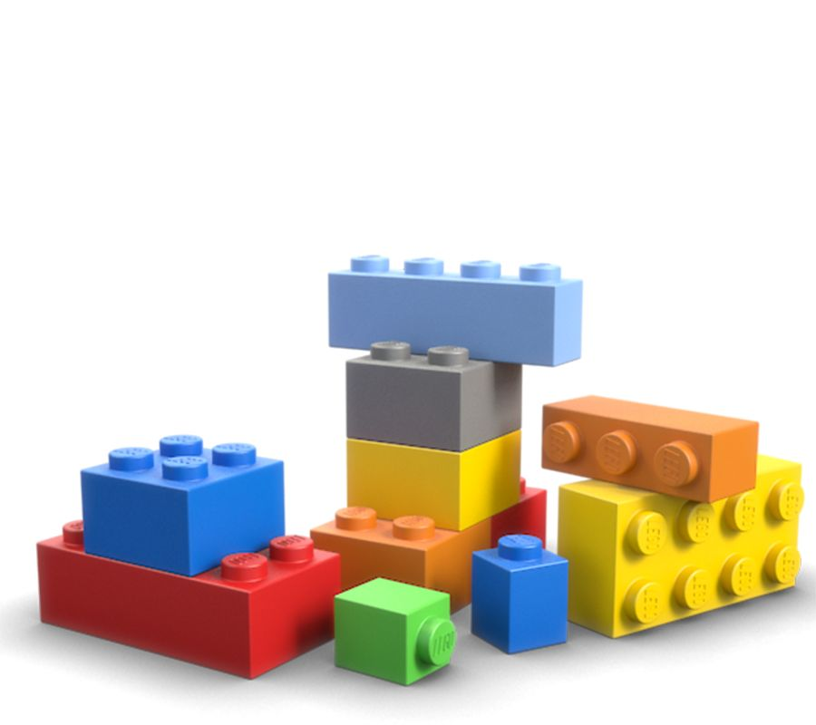
Funciones
raiz(cuad(x) + cuad(y))
cuad
x²
+
x
x² + y²
raiz
√(x² + y²)
cuad
y²
y

Slide 25
Funciones
def norma(x, y):
return raiz(cuad(x) + cuad(y))
norma
cuad
x²
+
x
x² + y²
raiz
√(x² + y²)
cuad
y²
y

Slide 26
Funciones
def norma(x, y):
return raiz(cuad(x) + cuad(y))
x
norma
√(x² + y²)
y

Slide 27
Funciones: Efectos secundarios
Función pura
x
f
y
Función con efectos secundarios
Procedimiento
x
f
x
f
y
y
<teclado>
mensaje
input
print
<consola>
<consola>

Slide 28
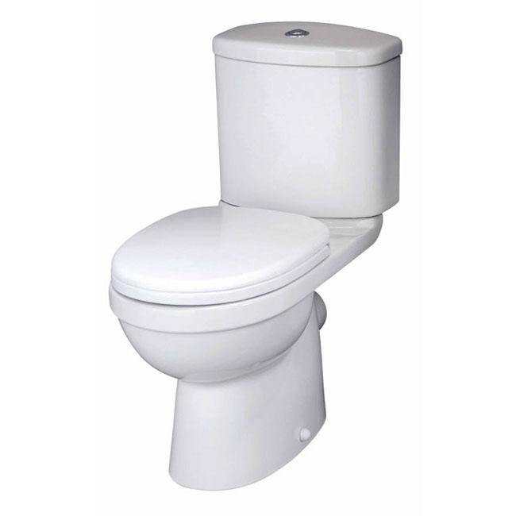
Funciones: print vs return
def cuad(x):
print(x * x)
def cuad(x):
return x * x
x
f
x
f
x * x
z = cuad(8)
q = cuad(z) + cuad(3)
m = raiz(cuad(z))
print(m)
x * x

Slide 29

SI USAS PRINT
(innecesariamente)
HAY TABLA

Slide 30
Devolver múltiples valores
a_hms
horas
minutos
segundos
segundos
def a_hms(segundos): h = segundos // 3600 m = (segundos % 3600) // 60 s = (segundos % 3600) % 60 return h, m, s >>> hms = a_hms(3661) >>> h, m, s = a_hms(3661)

Slide 31
Alcance de variables
w = 'w'
x = 'x'
y = 'y'
def f(x):
y = 'Y'
print(w, x, y)
z = 'Z'
print(z)
f('X')
print(w, x, y)
print(z)
w X Y
Z
w x y Traceback (most recent call last): File "a.py", line 13, in <module>
print(z)
NameError: name 'z' is not defined

Slide 32
Alcance de variables
w = 'w'
x = 'x'
y = 'y'
def f(x):
y = 'Y'
print(w, x, y)
z = 'Z'
print(z)
f('X')
print(w, x, y)
print(z)
w x y : variables globales
x y z : variables locales
(de la función f)
w X Y
Z
w x y Traceback (most recent call last): File "a.py", line 13, in <module>
print(z)
NameError: name 'z' is not defined
Ver en Python Tutor

Slide 33
SI USAS VARIABLES GLOBALES
HAY TABLA

Slide 34
✔ constante global (no cambia su valor a lo largo de la ejecución del programa)
NOMBRE_APP = "AlgoApp"
def bienvenida(nombre):
return "Hola, " + nombre +
"! Te damos la bienvenida a " + NOMBRE_APP
def adios(nombre):
return "Adiós, " + nombre +
"! Gracias por usar " + NOMBRE_APP

Slide 35
Bonus tracks

Slide 36
Cuerpo con una sola instrucción
def <nombre>(...): <instrucción>
def cuad(x): return x ** 2
for <nombre> in <expresión>: <instrucción>
for i in range(10): print("hola")

Slide 37
Instrucción pass
Instrucción: pass
pass
def no_hacer_nada(): pass

Slide 38
Pistas sobre tipos (type hints)
def cuad(x):
...
?
cuad
?
def cuad(x: float) -> float:
...
<float>
cuad
<float>

Slide 39


